Slide 1
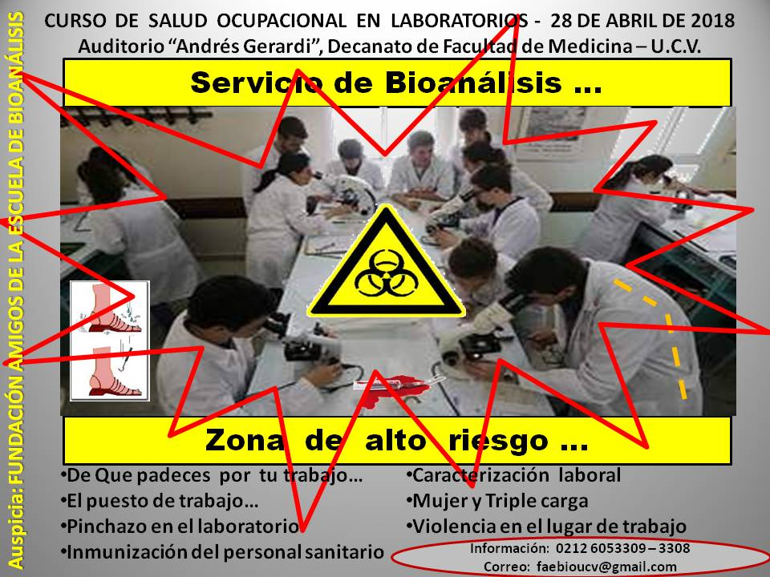
Programa del Curso Salud Ocupacional. SABADO 28 DE ABRIL 2018
COSTO DEL CURSO: Profesionales 168.000Bs y Estudiantes 134.400Bs (Incluye IVA). Depósitos en cuenta corriente Banco Provincial Nro. 0108-0010250100235212 A NOMBRE DE FUNDACIÓN AMIGOS DE LA ESCUELA DE BIOANÁLISIS – UCV RIF: J-40801006-2 TELEFONO: 0212-6053324/3309 / Inscripciones en el siguiente link: https://bit.ly/2pQPlvx

Slide 2
Programa del Curso Salud Ocupacional. SABADO 28 DE ABRIL 2018
8:00 | a.m. | 8.30 | a.m. |  | Bienvenida a los Asistentes al Curso. Presentación de los Objetivos del Curso |  | Prof. Carlos Santacruz
8:30 | a.m. | 9.00 | a.m. |  | DIMMI COSA FUNZIONA E TI DICO CHE PASSI. Dime En Que Trabaja Y Te Diré Que Padeces |  | Prof. Marcel Mejías
9.00 | a.m. | 9.45 | a.m. |  | ESTACION DE TRABAJO: Del Feng Shui al diseño útil, Cómodo y Seguro de mi lugar de trabajo |  | Arq .Rolando Reza
9.45 | a.m. | 10.30 | a.m. |  | ME PINCHE. ¿Qué hacer y qué no hacer ? |  | Dra. Carmen Torrealba
10.30 | a.m. | 11.00 | a.m. |  | Refrigerio.
11-00 | a.m. | 11.45 | a.m. |  | INMUNIZACIÓN EN PERSONAL SANITARIO. Trabajar en tiempos de enfermedades emergentes y reemergentes. |  | Prof. Alejandro Risquez
11.45 | a.m. | 12.00 | m |  | PREGUNTAS - INQUIETUDES
12.00 | m. | 1.30 | p.m |  | ALMUERZO LIBRE.
1.30 | pm. | 2.15 | p.m |  | TENGO UN TRABAJO INDECENTE . ¡Soy Bioanalista ! |  | Prof. Marcel Mejias
2.15 | p.m. | 3.00 | p.m |  | MUJER Y TRIPLE CARGA. Ser exitosa y no morir por el intento. |  | Prof Lennys Lurua
3.00 | p.m. | 3.30 | p.m |  | Refrigerio.
3.30 | pm | 4.15 | p.m |  | VIOLENCIA EN EL LUGAR DE TRABAJO. El Accidente Laboral pocas veces reportado. |  | Prof Lennys Lurua
4.15 | pm | 4.30 | p.m |  | Preguntas y Cierre

Slide 3



INMUNIZACIÓN EN PERSONAL SANITARIO. Trabajar en tiempos de enfermedades emergentes y reemergentes.
Alejandro Rísquez
Médico Pediatra Epidemiólogo
Profesor Titular
Jefe Departamento de Medicina Preventiva y Social
Cátedra de Salud Pública
risqueza@gmail.com

Slide 4
AGENDA
Prevención y vacunas
Esquemas del trabajador de la salud
Vacunas
  Dosis, indicaciones, contraindicaciones,
  Efectos adversos

Slide 5
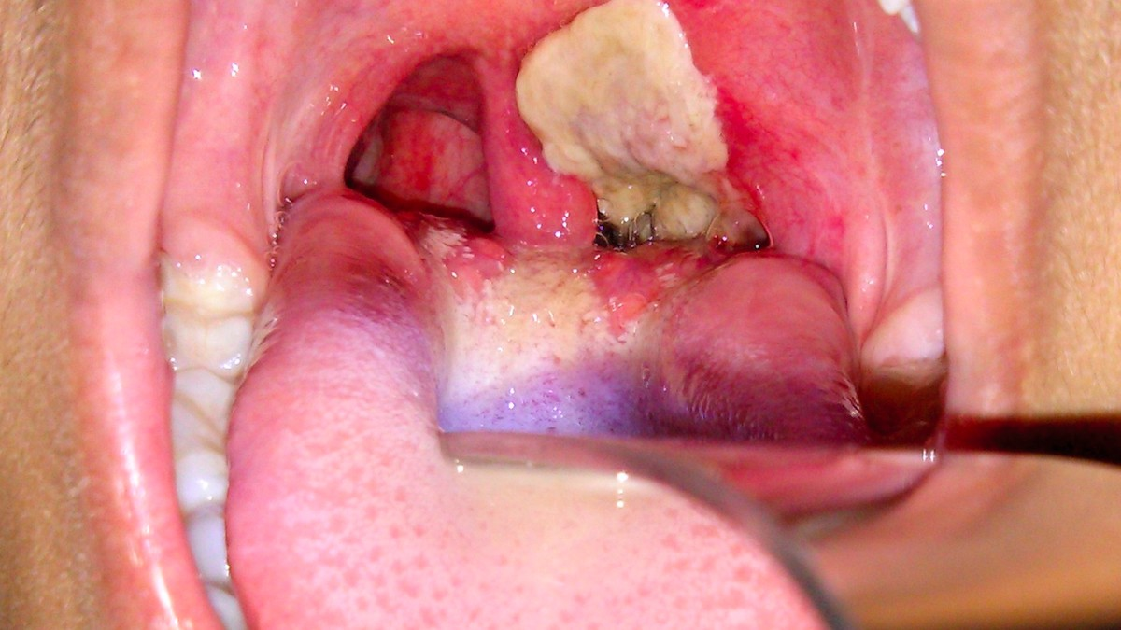
Difteria
https://cdn-images-1.medium.com/max/1200/1*aq0Hu0a0d6CKy0FmL5TTfw.jpeg

Slide 6
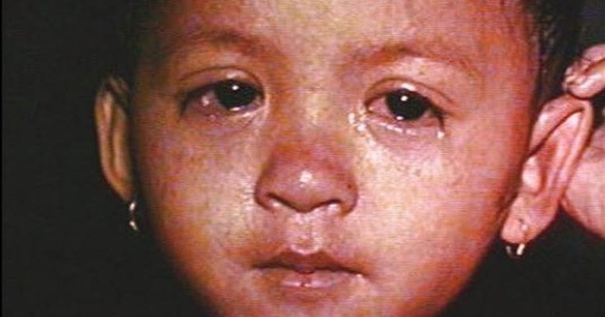
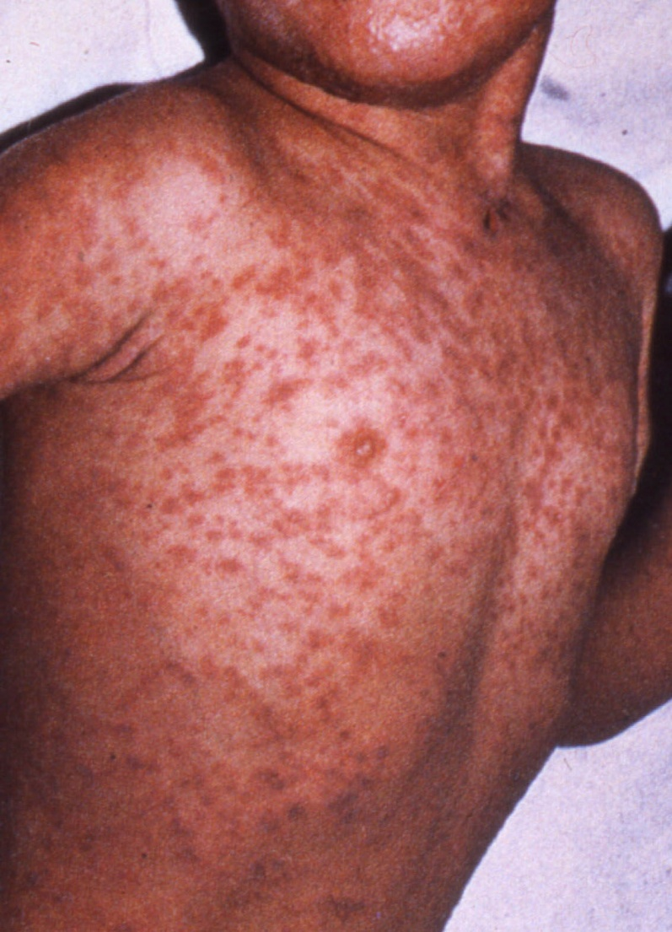
SARAMPIÓN
Hacia la eliminación mundial del sarampión 2012-2020

Slide 7
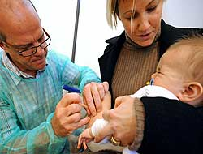
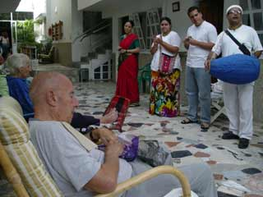
INMUNIZACION
Su propósito es proteger
a las personas
y producir un alto nivel de
inmunidad de masa
el cual beneficie a los
grupos vulnerables no protegidos.
Ética Equidad y Justicia Social

Slide 8
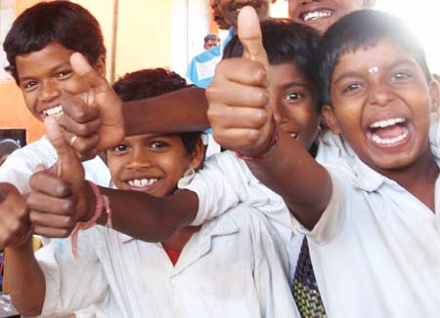
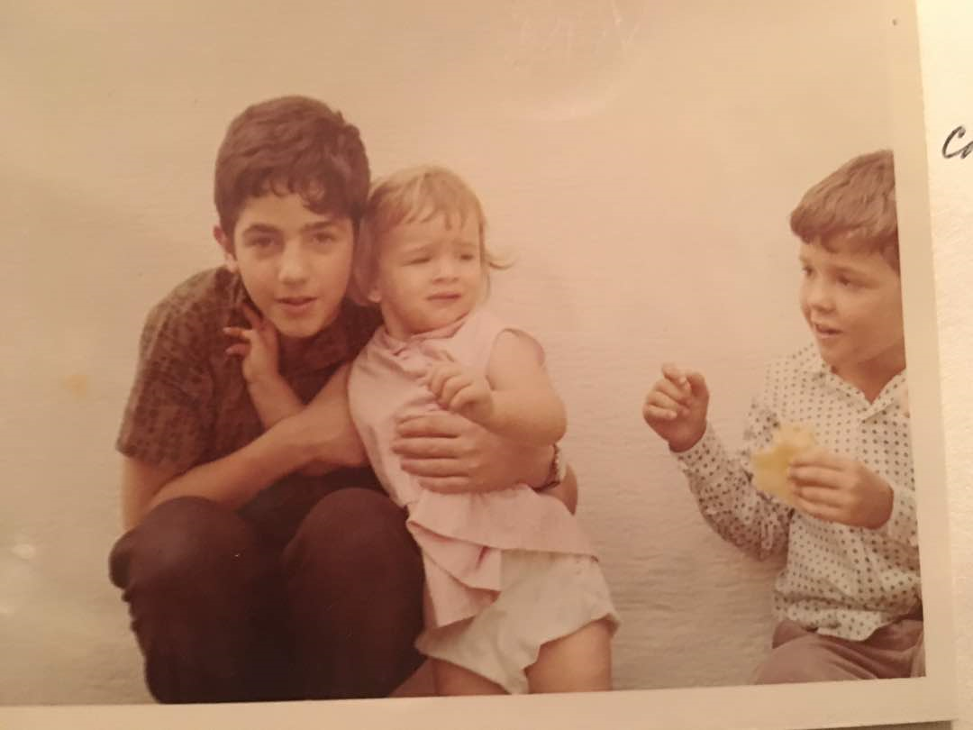
PREVENCIÓN Y VACUNAS
Forman parte de la Salud como DDHH fundamental del hombre

Slide 9
LOS DIEZ LOGROS SANITARIOS
del Siglo XX
Inmunizaciones.
Atención Materno - Infantil.
Alimentación y Nutrición.
Control Enfermedades Infecciosas.
Control Enfermedades Cardiovasculares.
Seguridad de Vehículos y Carreteras.
Planificación Familiar.
Disminución hábito tabáquico.
Salud Ocupacional.
Fluorización del agua potable.

Slide 10
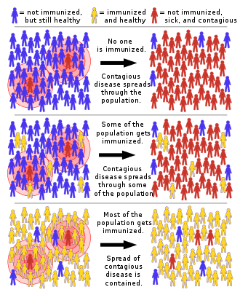
CONTROL de las enfermedades Inmuno-Prevenibles

Slide 11

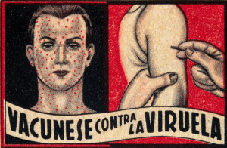
El Programa de Erradicación de la Viruela (1966-1980)

Slide 12
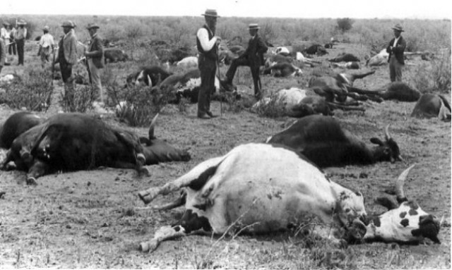
La peste bovina oficialmente erradicada de todo el mundo en 2011. El último caso 2001. Primera enfermedad animal erradicada en la historia de la humanidad.
Notes:
Peste bovina
La peste bovina se declaró oficialmente erradicada de todo el mundo en el año 2011. Es la primera enfermedad animal erradicada en la historia de la humanidad. El virus de la peste bovina no es patógeno para el ser humano, y por eso puede darnos la falsa impresión de que no es importante. Pero para el ganado vacuno la tasa de mortalidad puede llegar al 90 %, la enfermedad ha estado presente en Europa, África y Asia desde la época de los romanos y ha causado cientos de millones de muertes de cabezas de ganado a lo largo de cientos de años. Por eso, las epidemias de peste bovina no solo han estado asociadas a grandes pérdidas económicas sino que también han ocasionado grandes hambrunas y muertes en la población humana. Las primeras vacunas contra la peste bovina ya las desarrolló Robert Koch a finales del siglo xix, y luego se han ido mejorando con vacunas cada vez más eficaces. En los años ochenta comenzó un programa mundial para la erradicación de esta enfermedad. El último caso registrado de peste bovina data de 2001 y diez años después se declaró oficialmente que el mundo estaba libre de la enfermedad. Gracias a las vacunas hemos sido capaces de erradicar del planeta dos grandes plagas, la viruela en humanos y la peste bovina.

Slide 13

Éxitos de las vacunas
ERRADICACIÓN DE LA VIRUELA
CONTROL Y REDUCCIÓN
      POLIOMIELITIS
      TETANOS
      DIFTERIA
      TOSFERINA
      SARAMPION
      FIEBRE AMARILLA
      RABIA

Slide 14
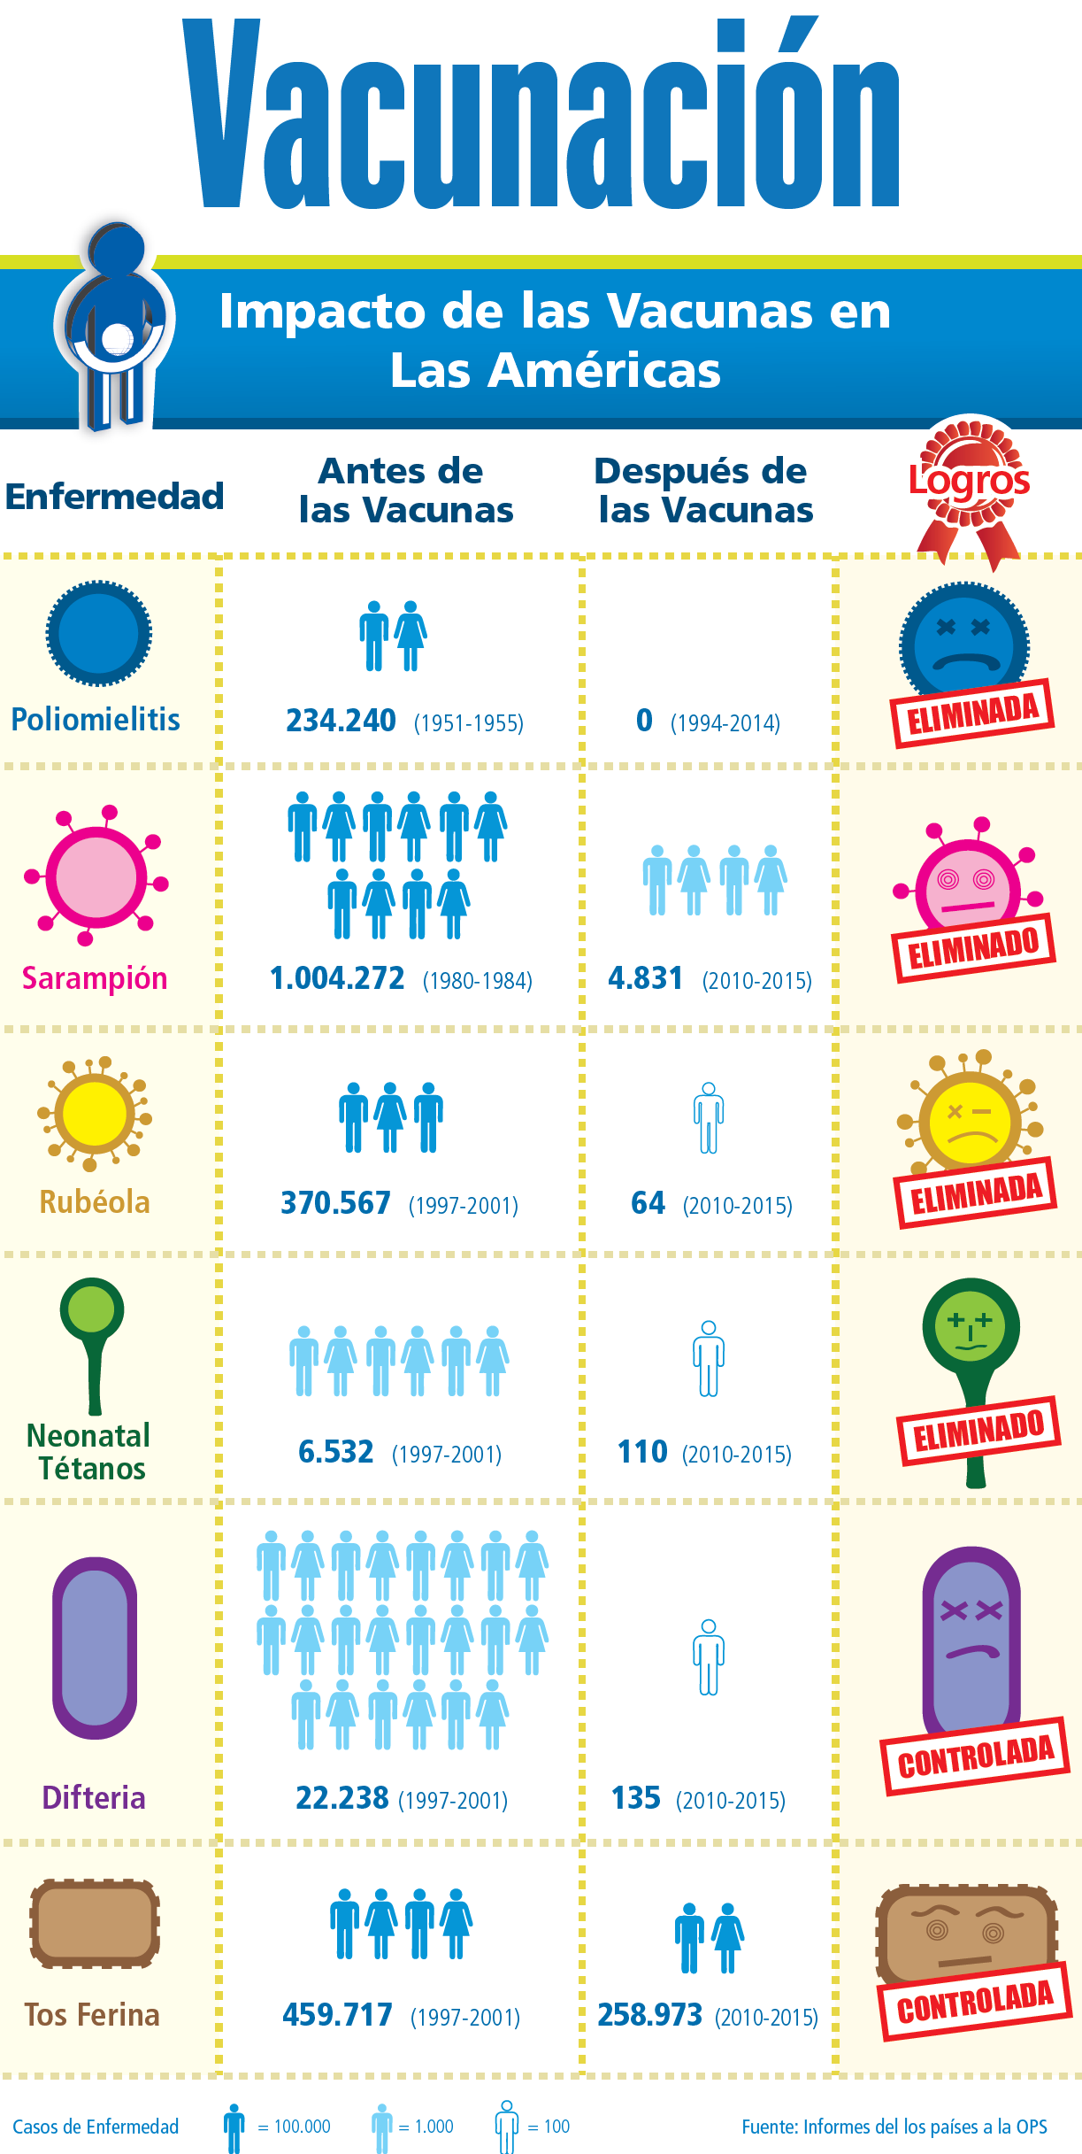
?
?
http://www.paho.org/pahobranding/?p=643&lang=es enero 22 2014

Slide 15
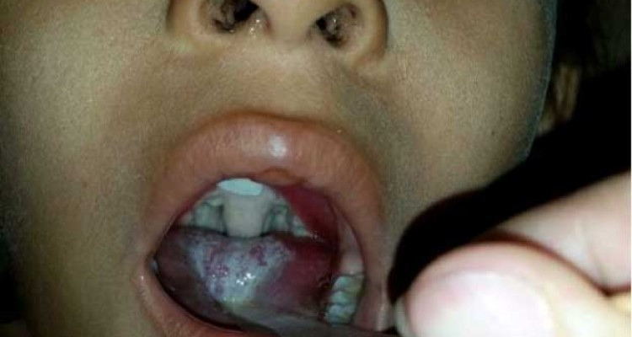
Sarampión
Difteria
En tiempos de reemergencia de enfermedades vacuno-prevenibles hay que revisar los esquemas vacunales

Slide 16
CRISIS NACIONAL Y LAS VACUNAS
VENEZUELA 2014-2018
La producción de vacunas nacional eliminada.
Falla e insuficiencia de vacunas del PAI. Laboratorios privados no importan.
Fallas operativas programáticas y desviación de estrategias
Eliminación de inmunógenos: Rotavirus, Neumococo 13, neumococo 23, influenza
Bajas coberturas vacunales
Fallas del control de brotes y epidemias

Slide 17

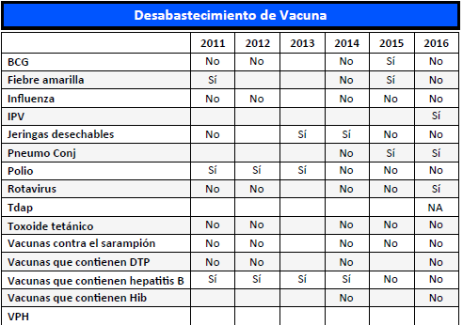
Cobertura inmunizaciones
Venezuela 2010-2017

Slide 18
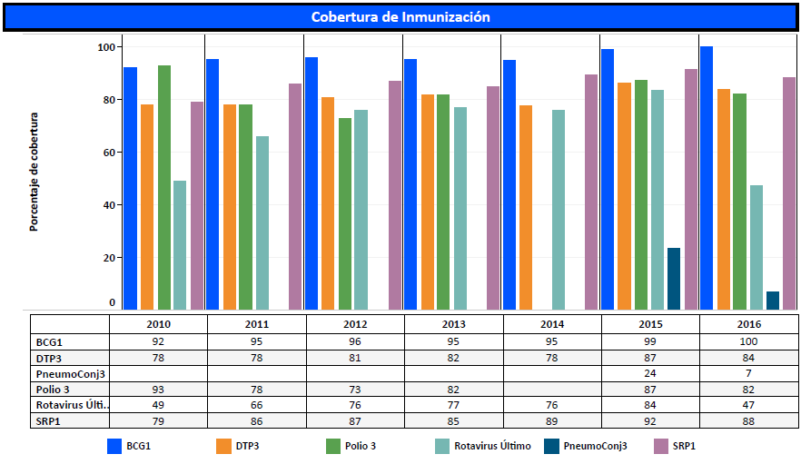
Cobertura inmunizaciones
Venezuela 2010-2017
90%
80%

Slide 19
Esquemas de vacunación
Niños
Adolescentes
Adultos
Adultos con condiciones especiales

Slide 20

Esquema Nacional de Vacunación <6 años
Vacuna | RN | 2M | 4M | 6M | 7M | 12M | 18M | 5A
BCG | Dosis Única
Hepatitis B | Dosis Única
Rotavirus |  | 1ra. Dosis | 2da. Dosis
Neumococo 13valente |  | 1ra. Dosis | 2da. Dosis |  |  | 3ra. Dosis
Pentavalente |  | 1ra. Dosis | 2da. Dosis | 3ra. Dosis |  |  | 1er. Ref. | 2do. Ref.
Polio |  | 1ra. Dosis | 2da. Dosis | 3ra. Dosis |  |  | 1er. Ref. | 2do. Ref.
SRP |  |  |  |  |  | 1ra. Dosis |  | 2da. Dosis
Influenza Estacional |  |  |  | 1ra. Dosis | 2da. Dosis
Fiebre amarilla |  |  |  |  |  | Dosis Única

Slide 21
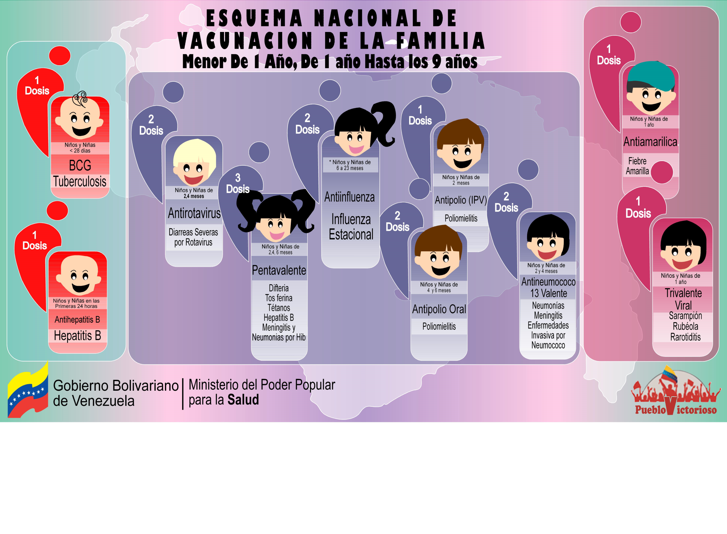

Slide 22



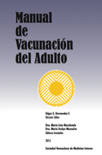


ESQUEMAS NACIONALES DE VACUNACIÓN PARA NIÑOS, ADOLESCENTES Y ADULTOS

Slide 23
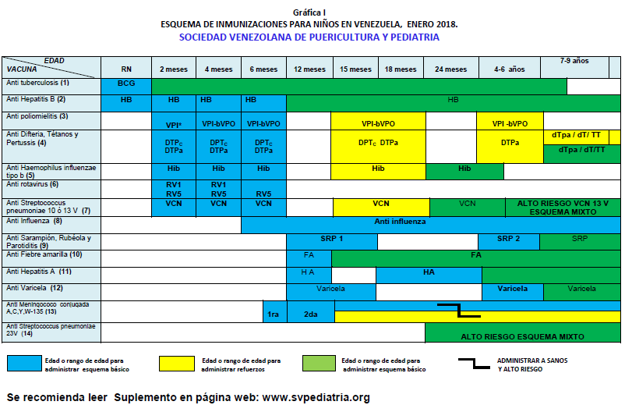

Slide 24
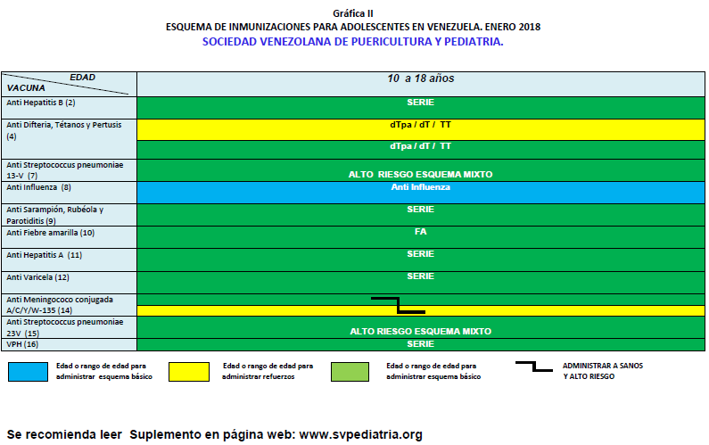

Slide 25

Consenso de Vacunas 2017
Consenso Venezolano de Vacunas del Adulto, Niños y Adolescentes 2017. Sociedad Venezolana de Infectología, Sociedad Venezolana de Puericultura y Pediatría y Sociedad Venezolana de Salud Pública.
Autores: Consenso Adultos, Niños y Adolescentes
Doctores: Coordinadoras: María Carolyn Redondo, Alejandro Rísquez, Antonio González Mata, Luis Echezuría, Manuel Figuera, Enrique Blanco, María Graciela López.
http://www.svinfectologia.org/

Slide 26
Consenso de Vacunas 2017
Se considera esquema completo, cuando se han administrado todas las dosis con sus respectivos refuerzos, de acuerdo a su edad correspondiente y a riesgos y edad.
http://www.svinfectologia.org/

Slide 27
Edad | 19-64a | 65a | Embarazo | Trabajador de Salud
Vacunas
Influenza | 1 Dosis anual | 1 dosis anual | 1 dosis en cualquier trimestre | 1 dosis anual
DifteriaTetanos(dT)/ Difteria tetanos y Pertussis (dTpa) | Dosis única dTpa sustituye 1 refuerzo de dT cuya dosis es cada 10 a | Igual | Dosis dTpa preferible o dTen el último trimestre de cada embarazo | Igual
Antineumocócica: 23vPolisacárida y 13vNeumococo Conjugada | Para grupos de alto riesgo*.: iniciar con la vacuna neumococo conjugada 13 valente y luego a los 2 meses la neumococo 23 v. En caso de haber recibido 23 v previo, aplicar la neumococo 13 v con un año de intervalo y continuar con la neumococo 23 v una dosis adicional a los 5 años. | Neumococo 13 v, 1 dosis y al año (12 meses) neumococo 23 v. | Para grupos de alto riesgo. | 1 o 2 dosis
 |  |  | 1 dosis de neumococo 13v y luego al año neumococo 23 v. | si esta en grupos de alto riesgo
Hepatitis B | 3 dosis sino ha padecido la enfermedad o esta inmunizado | 3 dosis | 3 dosis | 3 dosis
Hepatitis A | 2 dosis sino ha padecido la enfermedad o no tiene inmunización previa. | 2 dosis | 2 dosis | 2 dosis
 | si esta en grupos de riesgo
Trivalente Viral (SRP) | 2 dosis | 2 dosis | Contraindicada | Recomendar si no se demuestra inmunidad o en brotes
 | con intervalo de al menos 28 días entre las dosis sino esta inmunizado o ha sufrido las enfermedades
Varicela | 2 dosis con intervalo de 1 mes, también en caso de no haber padecido la enfermedad o no tener curso completo de la antivaricela, se recomienda para los contactos con enfermos de varicela hasta los 5 días. | 2 dosis | Contraindicada | 2 dosis
Fiebre Amarilla (antiamarílica) | 1 dosis de por vida,para viajes internacionales se requiere el Certificado Internacional de Vacunación cada 10 años. | igual | En caso de brote o viajeros a zonas de alto riesgo (sopesar la indicación o postergar el viaje) | 1 dosis de por vida
Meningococo (A+C+Y+W) | Población de alto riesgo y viajeros |  |  | Población de alto riesgo y viajeros o durante brotes
Herpes Zoster | de 50 a 59 años en casos de alto riesgo | 1 dosis en >60 años | Contraindicada
Rabia | Obligatoria en Post- exposición |  | Obligatoria en Post- exposición /vacuna de células diploides humanas) | Personal de laboratorio expuestos al virus de la rabia, personal de sanidad animal y de alto riesgo.
 | Pre- Exposición en personas de alto riesgo, viajeros u ocupacional |  | Pre- Exposición en personas de alto riesgo, viajeros u ocupacional
Virus Papiloma Humano (VPH) | Adolescentes y adultos jóvenes | no | no | no

Slide 28
VACUNAS | 19 a 64 años |  |  | 65 o más años
dT (DIFTERIA-TETANOS) dTpa | Una dosis cada 10 años
INFLUENZA (ANTIGRIPAL) tri y cuadrivalente | A grupos de riesgo anual |  |  | una dosis anual
NEUMOCOCO 23 / 13 CONJUG | A grupos de riesgo |  |  | Previa 23v luego 1 año 13v.naive: una dosis 13v luego 8 semanas la 23v
HEPATITIS B | 3 dosis
HEPATITIS A | 2 dosis para los no inmunes
SRP (SARAMPION-RUBEOLA-PAPERAS) | 1 o 2 dosis si no hay inmunidad |  | Excepcional
VARICELA (LECHINA) | 2 dosis para los no inmunes
FIEBRE AMARILLA | Una dosis para toda la vida
MENINGOCOCO CONJUGADA A+C + Y +W135 | A los contactos íntimos y los grupos de riesgo
Herpes zoster |  | A partir de los 50a a grupos de riesgo todos de 60 o más
RABIA | Pre-exposición a los grupos de riesgo 0,7,28 d.; y post-exposición 0,3,7,14,28 d.

Slide 29
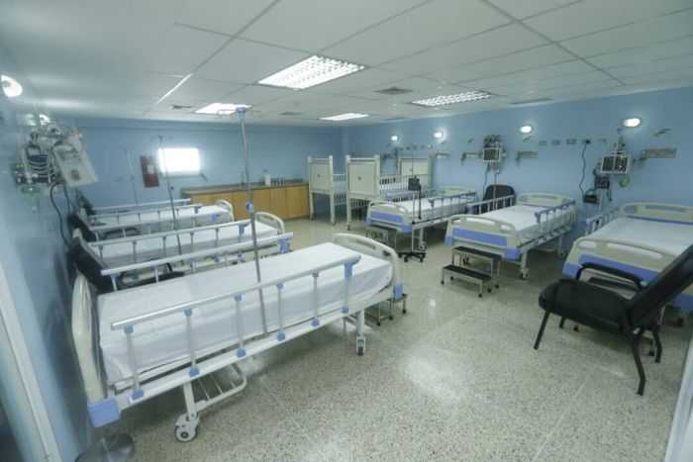
Muere niño con influenza AH1N1 en el H.J.M.R.
26 ABRIL, 2018 Por: JULETT PINEDA SLEINAN | @JULEPINEDA
La noche del miércoles 25 de abril, se confirmó la muerte de un bebé por influenza AH1N1 en el hospital de niños José Manuel de los Ríos. El pequeño de nueve meses de nacido fue ingresado hace dos semanas en la Unidad de Terapia Intensiva Pediátrica (Utip) luego de ser referido del Hospital Elías Toro, en Catia.

Slide 30
Edad | Embarazo | Trabajador de Salud
Vacunas
Influenza | 1 dosis en cualquier trimestre | 1 dosis anual
DifteriaTetanos(dT)/ Difteria tetanos y Pertussis (dTpa) | Dosis dTpa preferible o dTen el último trimestre de cada embarazo | Igual
Antineumocócica: 23vPolisacárida y 13vNeumococo Conjugada | Para grupos de riesgo. | 1 o 2 dosis
 | 1 dosis de neumococo 13v y luego al año neumococo 23 v. | si esta en grupos de riesgo
Hepatitis B | 3 dosis | 3 dosis
Hepatitis A | 2 dosis | 2 dosis
Trivalente Viral (SRP) | Contraindicada | Recomendar si no se demuestra inmunidad o en brotes
Varicela | Contraindicada | 2 dosis
Fiebre Amarilla (antiamarílica) | En caso de brote o viajeros a zonas de alto riesgo (sopesar la indicación o postergar el viaje) | 1 dosis de por vida
Meningococo (A+C+Y+W) |  | Población de alto riesgo y viajeros o durante brotes
Herpes Zoster | Contraindicada
Rabia | Obligatoria en Post- exposición /vacuna de células diploides humanas) | Personal de laboratorio expuestos al virus de la rabia, personal de sanidad animal y de alto riesgo.
 | Pre- Exposición en personas de alto riesgo, viajeros u ocupacional
Virus Papiloma Humano (VPH) | no | no

Slide 31
VACUNAS CONTRA LA DIFTERIA
Menores de 7 años de edad:
  DTPc o DTPa para niños (dosis mayores 30 UI)
  Viene combinada -pentavalente o hexavalente
Los menores de 10 años deben recibir al menos 5 dosis.
Adolescentes o rescate en ≥ 7 años: dTpa o dT
Adultos se puede usar dTpa o dT cada 10 años
  EN CASO DE PARCIAL O INCOMPLETO EN LA INFANCIA Y NO VACUNADOS:
  3 dosis con refuerzos al año + 2 dosis intervalos 1 año.

Slide 32
Consenso de Vacunas 2018
SARAMPIÓN, RUBÉOLA Y PAROTIDITIS
SARAMPIÓN Y RUBÉOLA
SRP0 6-11 meses
SPR1 12 meses
SRP2 18 -24 meses
SRP de rescate
(en cualquier momento de retraso vacunal)

Slide 33
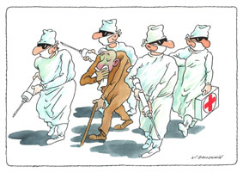
Las vacunas son
LA MEJOR PROTECCIÓN/CUSTODIA

Slide 34
Crisis humanitaria
“Situación de emergencia en la que se provee una masiva ayuda a una población en un grado superior al habitual y que si no se provee con suficiencia, eficacia y diligencia desemboca en un grave deterioro de indicadores de salud (mortalidad-morbilidad) en la población que vive en una determinada zona geográfica”.
Epidemias en curso 2016: situación Venezuela. Dr. Alejandro Rïsquez mayo 27 2016

Slide 35

Departamento Medicina Preventiva y Social
Escuela Luis Razetti, Facultad de Medicina, UCV
Agradecido por la invitación, muchas gracias!
Alejandro Rísquez Parra
Profesor Titular / Médico pediatra epidemiólogo
Jefe del Departamento Medicina Preventiva y Social
Escuela Luis Razetti, Facultad de Medicina, UCV
Comisión de Inmunizaciones SVPP 2015-2018
risqueza@gmail.com

Slide 36
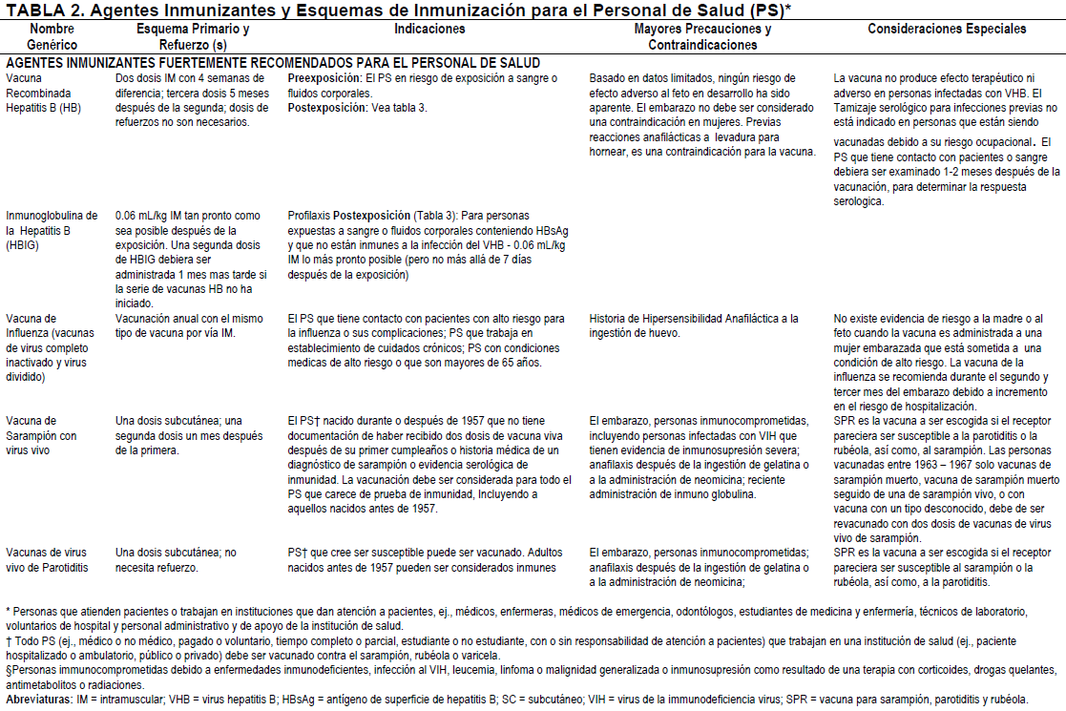

Slide 37
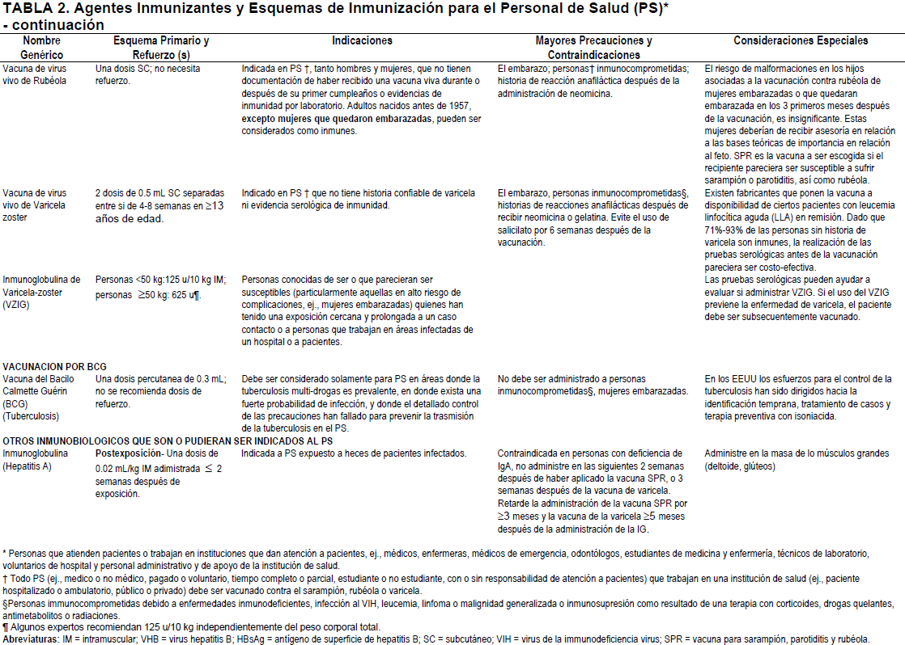

Slide 38
